Slide 1
硬件答辩
组长：薛皓天 210340170
组员：薛傲翔 210340169
杨馥银 210340172

Slide 2
实验目的
设计过程
程序测试

Slide 3
实验目的
设计过程
程序测试

Slide 4
实验目的
1、 通过亲手编写模拟器，可以更深入地理解RISC-V指令集架构的内部工作机制，包括指令的执行流程、寄存器的使用、内存访问等关键概念。这将有助于我们在未来的学习和工作中更好地应用RISC-V架构。
2、 编写RISC-V模拟器是一个将计算机体系结构理论知识付诸实践的好机会。我们将能够应用所学到的关于处理器设计、指令集、流水线、缓存、存储层次结构等概念，通过编程实现这些概念在模拟器中的具体表现。
3、 在编写模拟器的过程中，我们实现了不同的RISC-V扩展指令集，以探索这些扩展如何影响处理器的性能和功能。这将有助于你们更深入地理解RISC-V架构的灵活性和可扩展性，并为未来的研究和开发提供经验。

Slide 5
实验目的
设计过程
程序测试

Slide 6
设计过程（基本参数）
1、模型机位数选定：32位。
2、寄存器设计
3、指令格式设计
4、内存设计：使用C++自带库函数map实现，存储元素形成键值对（key-value pairs），其中每个键都是唯一的

Slide 7
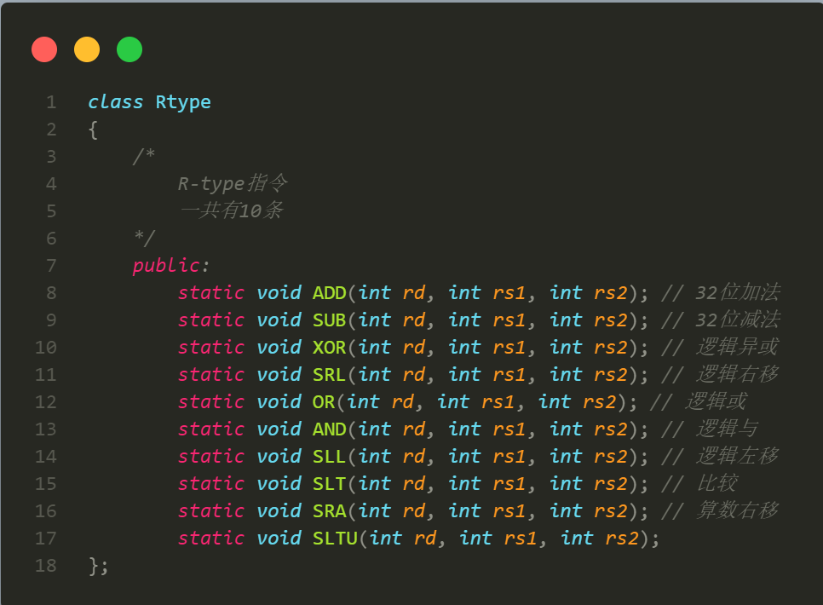
设计过程（具体指令实现）
1、R型指令
名称 | 格式 | 功能
ADD | ADD rd,rs1,rs2 | rs1 + rs2 -> rd
SUB | SUB rd,rs1,rs2 | rs1 - rs2 -> rd
XOR | XOR rd,rs1,rs2 | rs1 ^ rs2 -> rd
SRL | SRL rd,rs1,rs2 | (逻辑右移) rs1 >> rs2->rd
OR | OR rd,rs1,rs2 | rs1 | rs2 -> rd
AND | AND rd,rs1,rs2 | rs1 & rs2 -> rd
SLL | SLL rd,rs1,rs2 | (逻辑左移) rs1 << rs2->rd
SLT | SLT rd,rs1,rs2 | (有符号）rs1<rs2时，rd=1
SRA | SRA rd,rs1,rs2 | (算术右移) rs1 >> rs2->rd
SLTU | SLTU rd,rs1,rs2 | (无符号）rs1<rs2时，rd=1

Slide 8
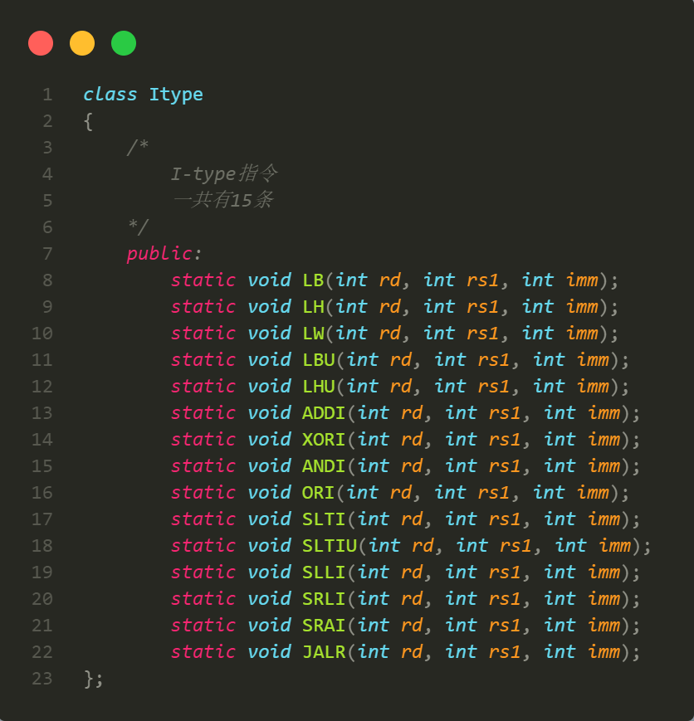
设计过程（具体指令实现）
2、I型指令
名称 | 格式 | 功能
ANDI | ANDI rd,rs1,imm | rs1 & imm -> rd
ORI | ORI rd,rs1,imm | rs1 | imm -> rd
SLTI | SLTI rd,rs1,imm | (有符号)rs1<imm时，rd=1
SLTIU | SLTIU rd,rs1,imm | (无符号)rs1<imm时，rd=1
SLLI | SLLI rd,rs1,imm | rs1 << imm -> rd (有符号)
SRLT | SRLI rd,rs1,imm | rs1 >> imm -> rd (无符号)
SRAI | SRAI rd,rs1,imm | rs1 >> imm -> rd (有符号)
JALR | JALR rd,rs1,imm | rs1 + imm -> PC
名称 | 格式 | 功能
LB | LB rd,rs1,imm | M[rs1 + imm]->rd 读出1个字节
LH | LH rd,rs1,imm | M[rs1+imm]->rd 读出2个字节
LW | LW rd,rs1,imm | M[rs1 + imm]->rd 读出4个字节
LBU | LBU rd,rs1,imm | 取无符号1字节
LHU | LHU rd,rs1,imm | 取无符号2字节
ADDI | ADDI rd,rs1,imm | rs1 + imm -> rd
XORI | XORI rd,rs1,imm | rs1 ^ imm -> rd

Slide 9
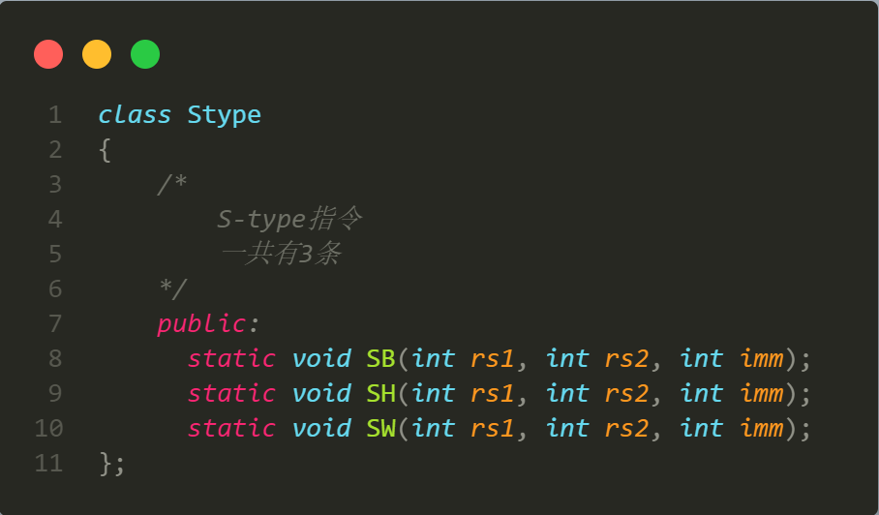
设计过程（具体指令实现）
3、S型指令
名称 | 格式 | 功能
SB | SB rs1,rs2,imm | 将[7:0]位，存储到特定的地址单元
SH | SH rs1,rs2,imm | 将低[15:0]位，存储到特定的地址单元
SW | SW rs1,rs2,imm | 将低[31:0]位，存储到特定的地址单元

Slide 10
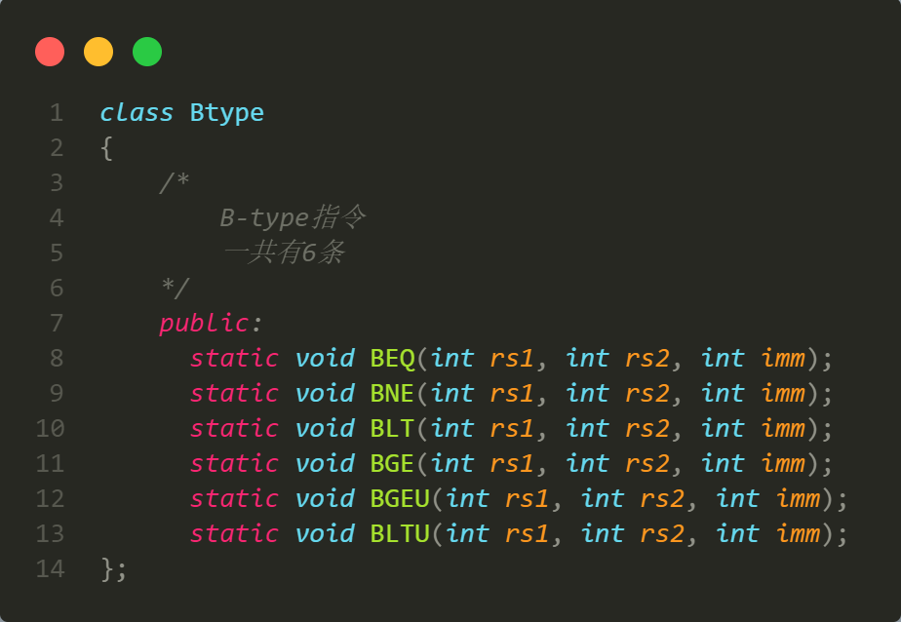
设计过程（具体指令实现）
4、B型指令
名称 | 格式 | 功能
BEQ | BEQ rs1, rs2, imm | rs1和rs2相等，则跳转PC+imm
BNE | BNE rs1, rs2, imm | rs1和rs2不相等，则跳转PC+imm
BGE | BGE rs1, rs2, imm | rs1大于等于rs2，则跳转PC+imm
BLT | BLT rs1, rs2, imm | rs1小于rs2，则跳转PC+imm
BLTU | BLTU rs1, rs2, imm | 无符号rs1小于无符号rs2，则跳转PC+imm
BGEU | BGEU rs1, rs2, imm | 无符号rs1大于等于无符号rs2，则跳转PC+imm

Slide 11
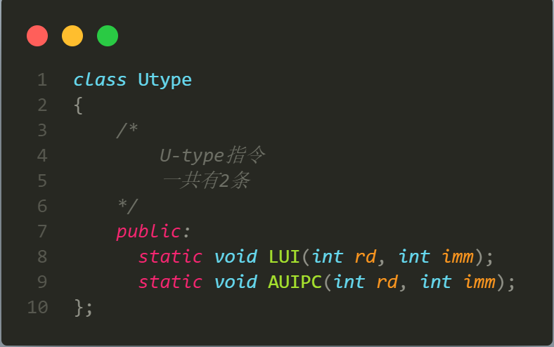
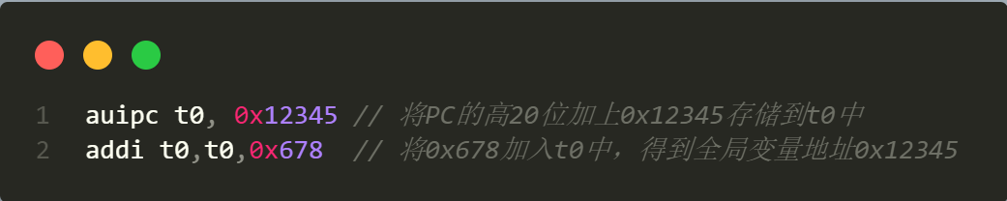
设计过程（具体指令实现）
5、U型指令
名称 | 格式 | 功能
LUI | LUI rd, imm | 一个20位的立即数加载到寄存器rd的高20位，低12位为0
AUIPC | AUIPC rd, imm | 一个20位立即数加到PC的高20位，生成一个32位地址
auipc指令可以获取全局变量或函数的地址（物理地址）

Slide 12
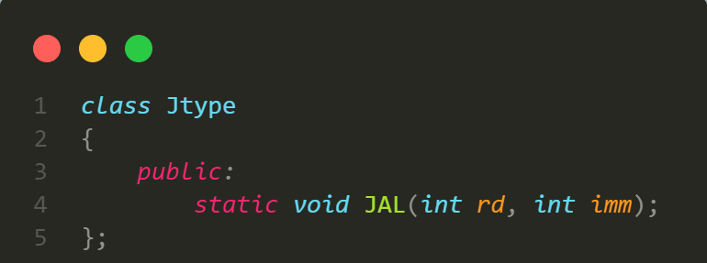
设计过程（具体指令实现）
6、J型指令
名称 | 格式 | 功能
JAL指令 | JAL rd, imm | 将PC的值紧随其后的那条指令地址，存入rd寄存器中，然后将PC=PC+imm

Slide 13
实验目的
设计过程
程序测试

Slide 14
程序测试
1、1-100累加（测试R型指令，I型指令，B型指令，S型指令）
2、判断t1和t2的大小关系（测试B型指令和J型指令）
3、计算类指令测试（R型指令）

Slide 15
寄存器设计
寄存器 | ABI名称 | 说明
x0 | zero | 0值寄存器，读取数据为0
x1 | ra | 用于返回地址(return address)
x2 | sp | 用于栈指针（stack pointer）
x3 | gp | 用于通用指针 (global pointer)
x4 | tp | 用于线程指针 （thread pointer）
x5 | t0 | 用于存放临时数据或者备用链接寄存器
x6-x7 | t1-t2 | 用于存放临时数据寄存器
x8 | s0/fp | 需要保存的寄存器或者帧指针寄存器
x9 | s1 | 需要保存的寄存器
x10-x11 | a0-a1 | 函数传递参数寄存器或者函数返回值寄存器
x12-x17 | a2-a7 | 函数传递参数寄存器
x18-x27 | s2-s11 | 需要保存的寄存器
x28-x31 | t3-t6 | 用于存放临时数据寄存器

Slide 16
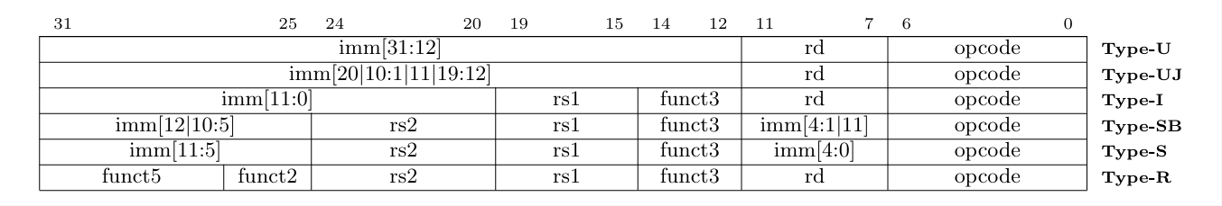
指令格式设计
opcode：指令操作码
funct：指令对应的具体功能
rs1：源寄存器1
rs2：源寄存器2
Imm：立即数

Slide 17
指令格式设计
指令具体功能
序号 | 指令类型 | 功能
1 | R型指令 | 用于寄存器和寄存器操作
2 | I型指令 | 用于短立即数和内存载入指令load操作
3 | S型指令 | 用于内存存储store操作
4 | B（SB）指令 | 用于有条件跳转操作
5 | U型指令 | 用于长立即数操作
6 | J（UJ）型指令 | 用于无条件跳转操作

Slide 18
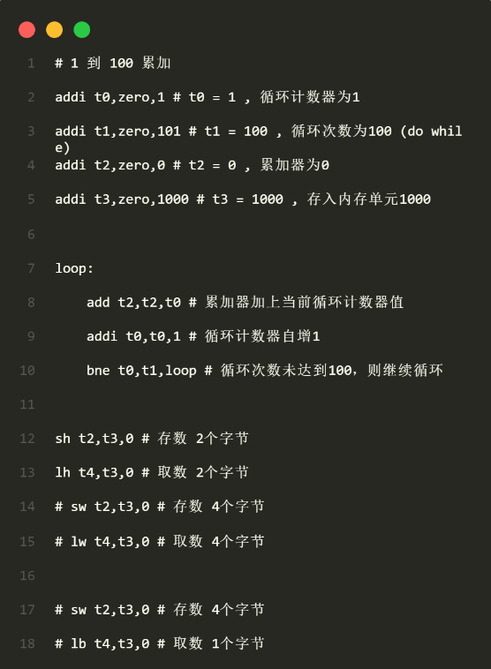
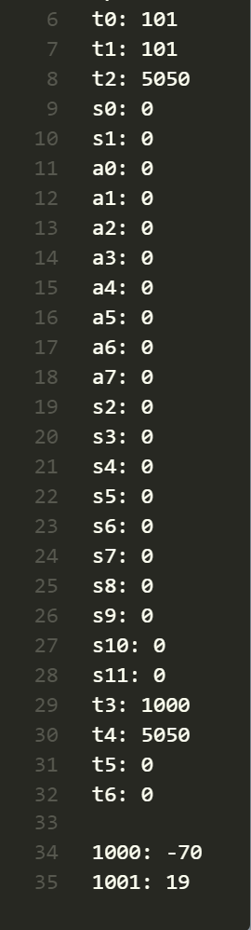
程序测试

Slide 19
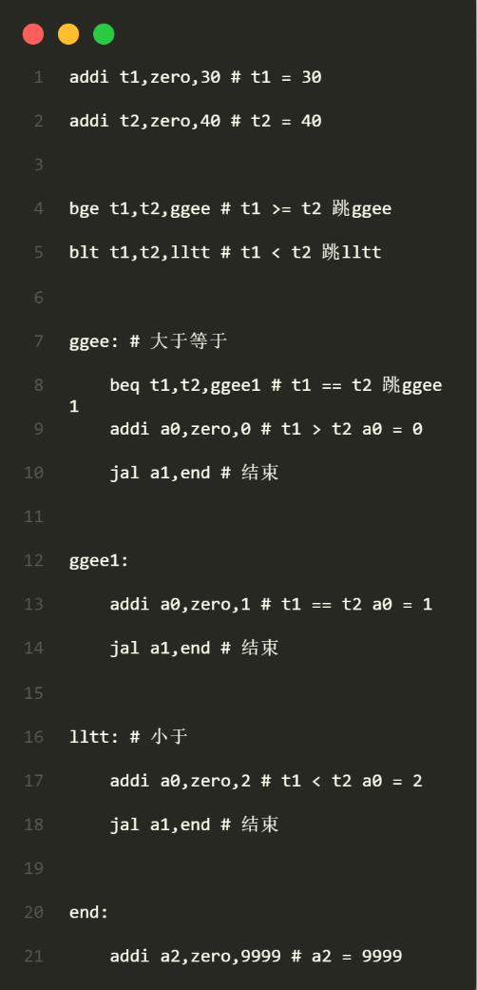
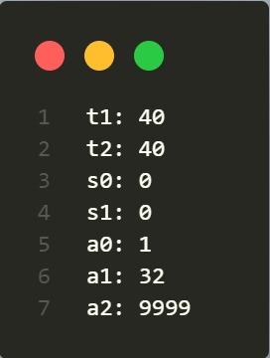
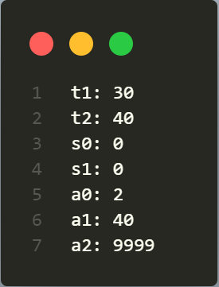
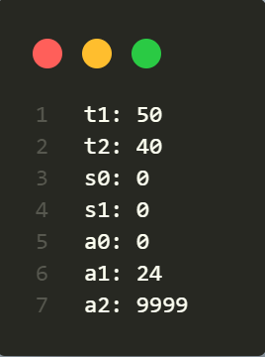
程序测试

Slide 20
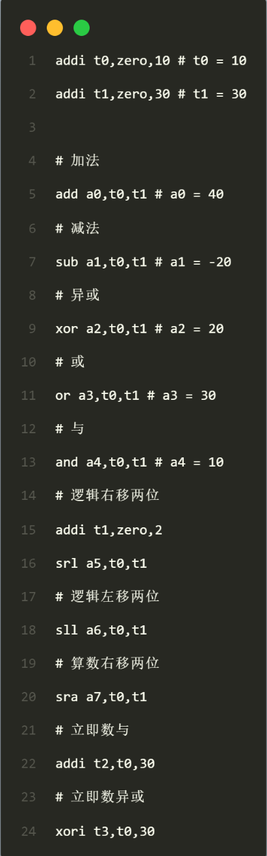
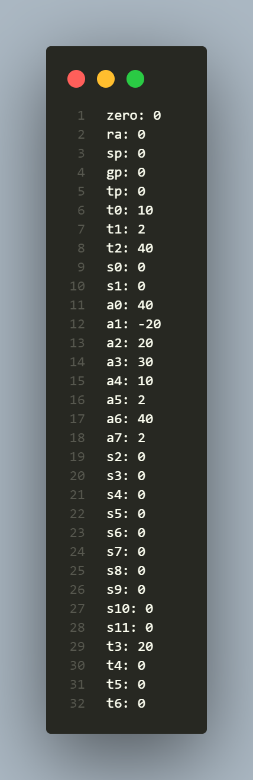
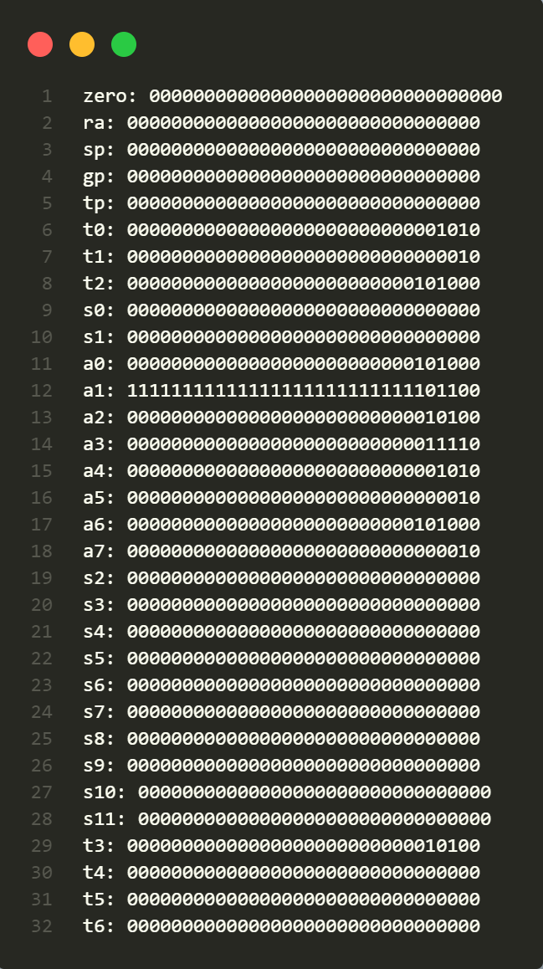
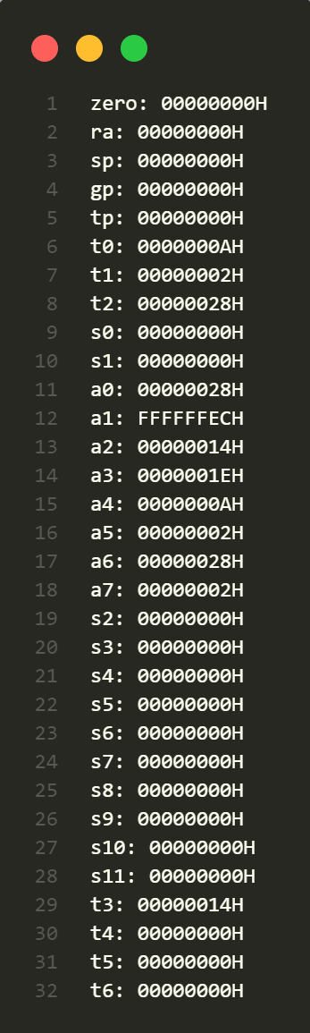
程序测试

Slide 21
Thank you

